Slide 1



Вебплатформа дистанційної оренди речей
Ситник Поліна Андріївна ПЗПІ-23-6
Керівник: доцент кафедри ПІ Лещинська Ірина Олександрівна
01 червня 2026

Slide 2
Мета роботи
Мета проєкту — розробка вебплатформи дистанційної оренди речей для перегляду каталогу, реєстрації користувачів, фільтрації предметів та оформлення оренди через вебінтерфейс.
Актуальність роботи пов’язана зі зростанням попиту на сервіси тимчасового користування речами та необхідністю автоматизації процесу оренди й взаємодії між користувачами.
2

Slide 3
Аналіз проблеми (аналіз існуючих рішень)
Досліджені аналоги: • платформи електронної комерції та оренди (OLX, Prom.ua, Airbnb); • вебсервіси для розміщення товарів і короткострокового користування речами; • системи онлайн-бронювання та керування замовленнями.
Виявлені проблеми існуючих рішень: • відсутність спеціалізованої системи дистанційної оренди речей із перевіркою доступності на вибраний період; • обмежені можливості фільтрації, категоризації та швидкого пошуку предметів; • недостатньо зручний механізм взаємодії між клієнтом та орендодавцем; • відсутність централізованого контролю статусу оренди та управління оголошеннями.
3

Slide 4
Постановка задачі та опис системи
Метою проєкту є розробка вебплатформи дистанційної оренди речей. Система забезпечує реєстрацію користувачів, перегляд каталогу, фільтрацію предметів та оформлення оренди. Результатом роботи є вебзастосунок із зручним інтерфейсом і підтримкою взаємодії з базою даних.
4

Slide 5
Вибір технологій розробки
Для реалізації вебплатформи дистанційної оренди речей було використано ASP.NET Core MVC та мову програмування C#, що дозволяють організувати логіку застосунку та взаємодію між компонентами системи. Для роботи з базою даних застосовано Entity Framework Core та SQL Server, а інтерфейс користувача реалізовано за допомогою Razor Views, HTML та CSS.
5

Slide 6
Архітектура створенного програмного забезпечення
ASP.NET Core MVC: розділення логіки системи на моделі, представлення та контролери.
Entity Framework Core: взаємодія із базою даних та виконання CRUD-операцій.
SQL Server: зберігання інформації про користувачів, речі, оренди та ролі.
Session: керування авторизацією користувачів та доступом до функціоналу.
Controllers / Views / Models: обробка запитів, формування інтерфейсу та робота з даними.
6

Slide 7
Опис програмного забезпечення, що було використано у дослідженні
• Visual Studio 2022 – середовище розробки вебплатформи • C# – основна мова програмування застосунку • ASP.NET Core MVC – реалізація логіки вебсистеми • Entity Framework Core – взаємодія з базою даних • SQL Server – зберігання даних користувачів, речей та оренд • HTML, CSS, Razor Views – реалізація користувацького інтерфейсу
7

Slide 8
Дизайн системи
• Архітектура вебплатформи – система побудована за принципом MVC, що забезпечує чітке розділення логіки, даних та інтерфейсу користувача, спрощує підтримку й масштабування застосунку.
• Логіка взаємодії користувача – процес роботи включає перегляд каталогу речей, вибір потрібного товару, авторизацію, оформлення оренди та перегляд власних замовлень.
• Технологічна реалізація – для створення системи використано ASP.NET Core MVC, C#, Entity Framework Core та SQL Server, а інтерфейс реалізовано за допомогою Razor Views, HTML і CSS.
8

Slide 9
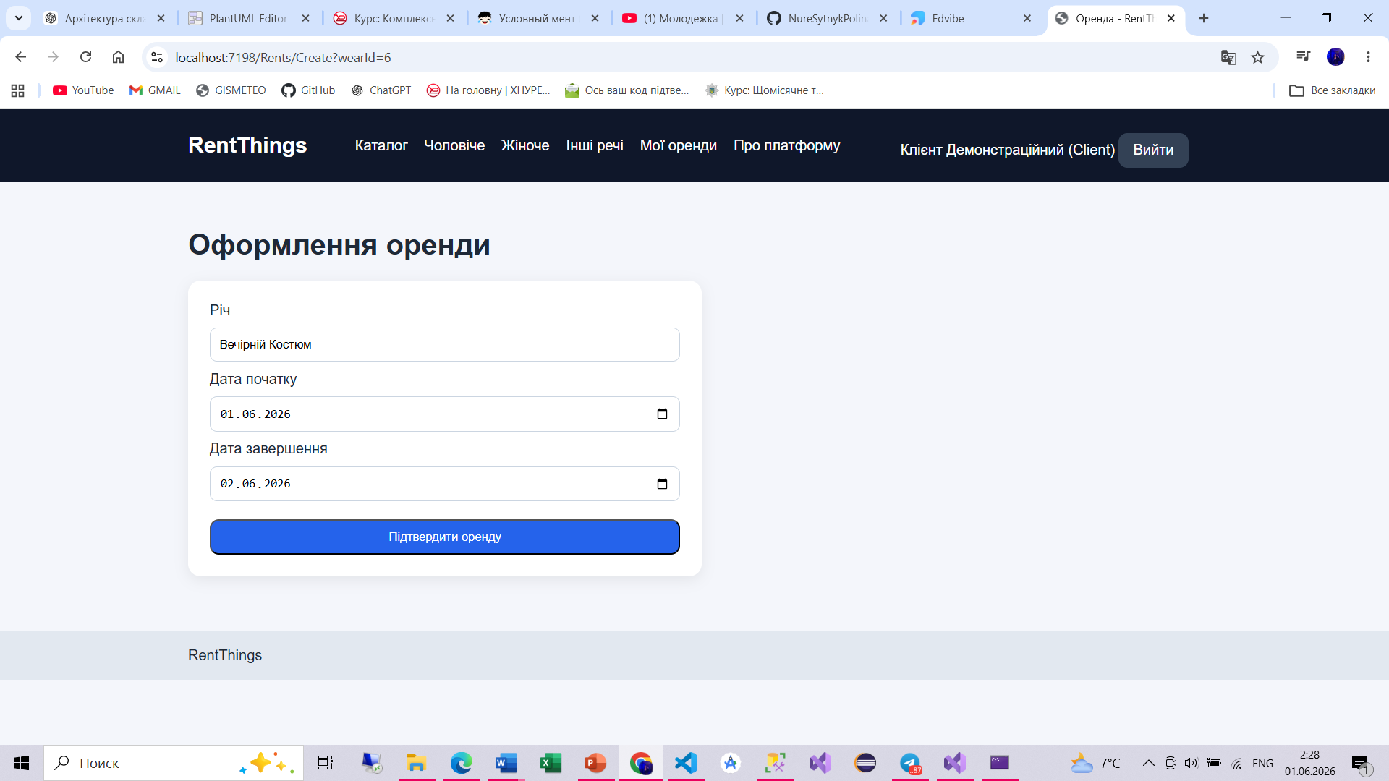
Приклад реалізації
var hasConflict = await _db.Rents.AnyAsync(r =>
r.WearId == model.WearId &&
r.Status != "Cancelled" &&
model.StartDate < r.EndDate &&
model.EndDate > r.StartDate
);
if (hasConflict)
{
ModelState.AddModelError("",
"Ця річ уже зайнята на вибраний період.");
return View(model);
}
var days = Math.Max(1, (model.EndDate - model.StartDate).Days);
_db.Rents.Add(new Rent
{
WearId = model.WearId,
ClientId = sessionUserId,
StartDate = model.StartDate,
EndDate = model.EndDate,
RentPrice = wear.Price * days,
Status = "Pending"
});
await _db.SaveChangesAsync();
9

Slide 10
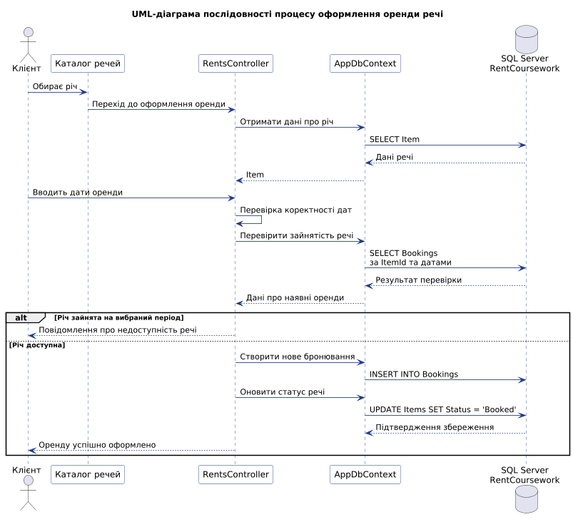
Послідовності процесу оформлення оренди речі
Діаграма відображає взаємодію користувача, контролера, контексту бази даних та SQL Server під час створення оренди. Перед збереженням бронювання система перевіряє коректність дат і доступність речі на вибраний період
10

Slide 11
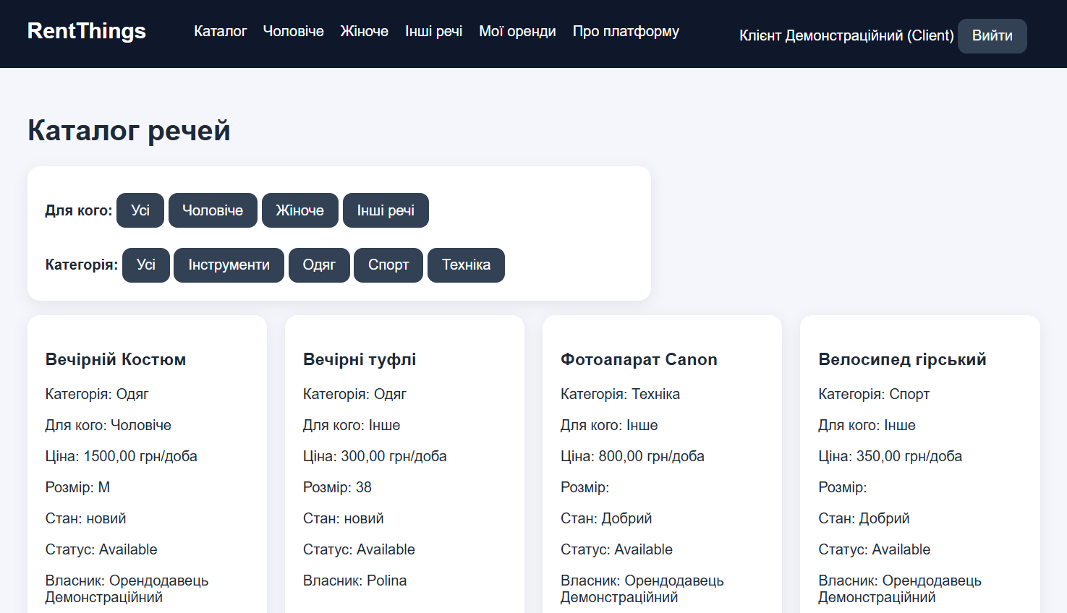
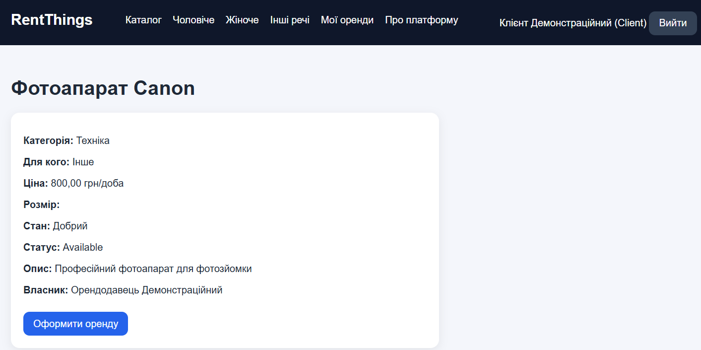
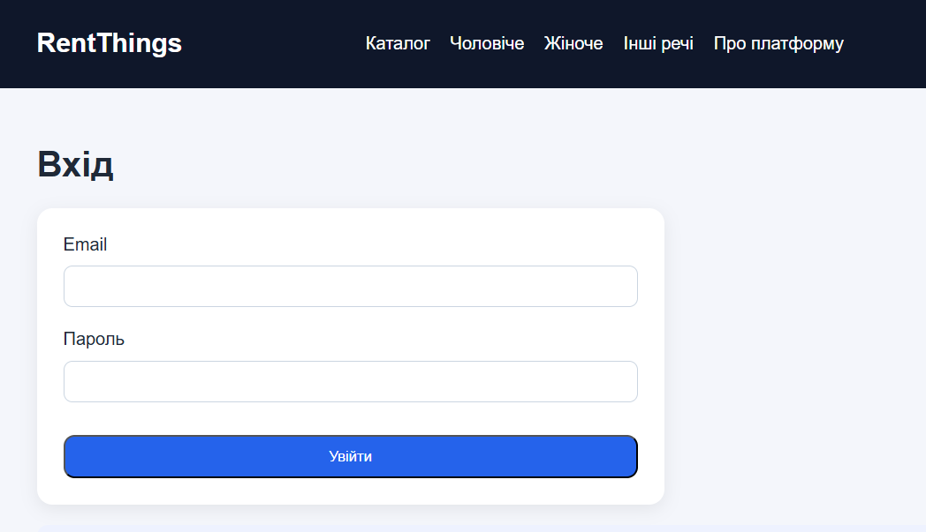
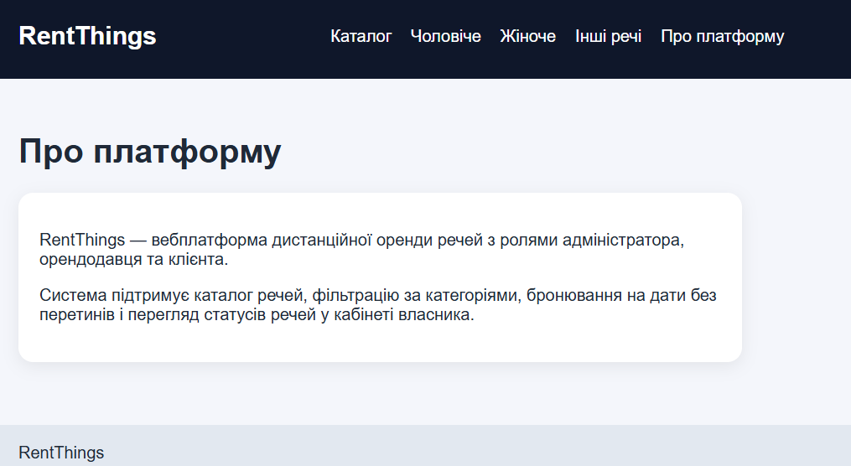
Інтерфейс користувача
11

Slide 12
Тестування
Функція | Очікуваний результат | Результат
Авторизація | Успішний вхід | ✓
Оренда речі | Створення бронювання | ✓
Фільтрація каталогу | Коректне відображення | ✓
Доступ за ролями | Обмеження доступу | ✓
12

Slide 13
Підсумки
У результаті роботи розроблено вебплатформу дистанційної оренди речей. Реалізовано реєстрацію та авторизацію користувачів, перегляд каталогу й оформлення оренди. Система забезпечує перевірку доступності речей та збереження даних у базі SQL Server. Тестування підтвердило коректну роботу основного функціоналу вебзастосунку.
13

